Slide 1
autoSharp

Slide 2
Automóviles

Slide 3
Índice
El equipo
La página
La BBDD
La interfaz
Conclusión y preguntas

Slide 4
1.
Alejandro
Almillkar
Daniel
Lamberto
Pablo
Tudor

Slide 5
2.
La página

Slide 6


Slide 7
3.
Base de datos

Slide 8
Particular
Vehículo
Empresa

Slide 9
Categorías
Cita
Consulta
Ofertas
Comentario

Slide 10
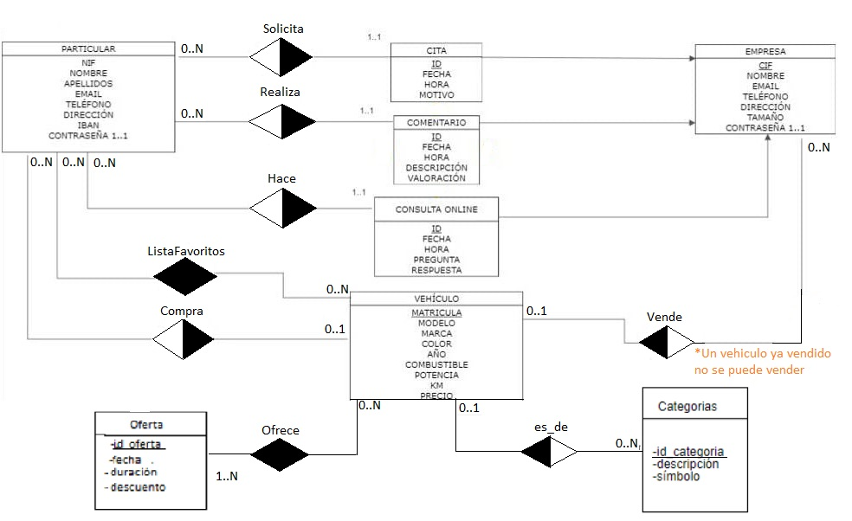

Slide 11
4.
La Interfaz

Slide 12
IMAGEN
IMAGEN

Slide 13
5.
Conclusión

Slide 14
Gracias por la atención

